Slide 1

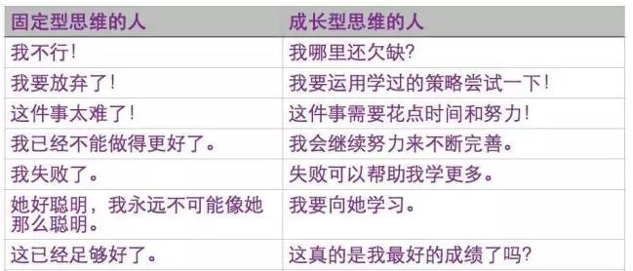
基于核心素养的英语阅读教学
——绘本故事教学经验分享
中国政法大学附属学校
丁凤宇
2017.12.14

Slide 2
二、英语阅读教学
意义
素养及方法
英语学科核心素养
WHAT?
一、核心素养
学生发展核心素养
三、绘本故事教学
WHY?
HOW?

Slide 3

1996年 ，联合国教科文组织在《学习：财富蕴藏其中 》的报告中提出“四大学习支柱”：学会认知（Learning to know, ）学会做事（Learning to do）学会共处（Learning to live together）学会发展（Learning to be）2003年 增加学会改变（Learning to change） 。
2003年英国发布《21世纪核心素养》 2006年法国颁布《关于知识与能力的共同基础》。2009年日本开启以“学生核心素养”为本的新一轮基础教育课程改革，提出基础素养，认知素养和社会素养。
2012中国启动“中国学生发展核心素养”2014年底研制20门学科核心素养
2005年欧盟发表《终身学习核心素养》：八项能力：母语沟通能力、外语沟通能力、数学科学与技术的基本能力、信息技术能力、学会学习的能力、社交和公民素养、实干精神和文化意识与表达。
Core Competencies
核心素养

Slide 4
文化基础
人文底蕴
人文积淀 人文情怀 审美情趣
科学精神
理性思维 批判质疑 勇于探索
全面发展的人
中国学生发展核心素养
自主发展
社会学习
乐学善学 勤于反思 信息意识
健康生活
珍爱生命 健全人格 自我管理
社会参与
责任担当
社会责任 国家认同 国际理解
实践创新
劳动意识 问题解决 技术运用

Slide 5

2012十八大提出立德树人（能力 素养）
核心素养
中国学生发展核心素养全面发展的人
英语学科核心素养
知识、能力、态度

Slide 6
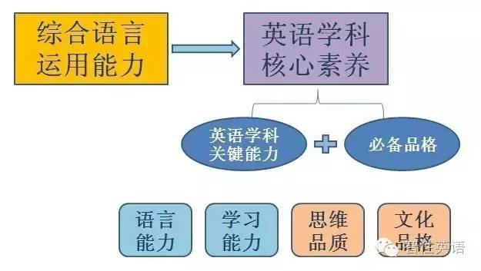
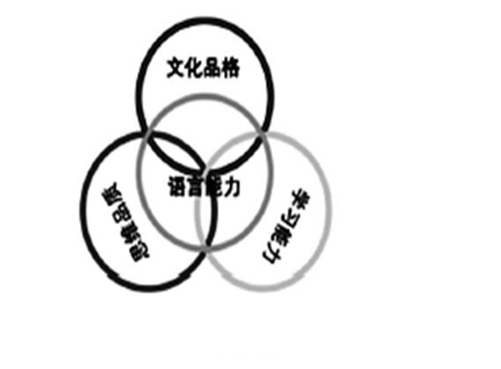
你中有我，我中有你。互相影响，互相促进的整体。
基础要素
发展条件
心智保障
价值取向

Slide 7
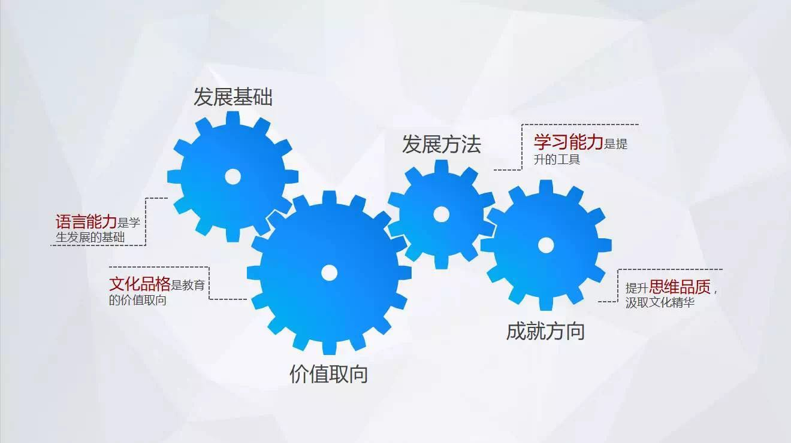

Slide 8
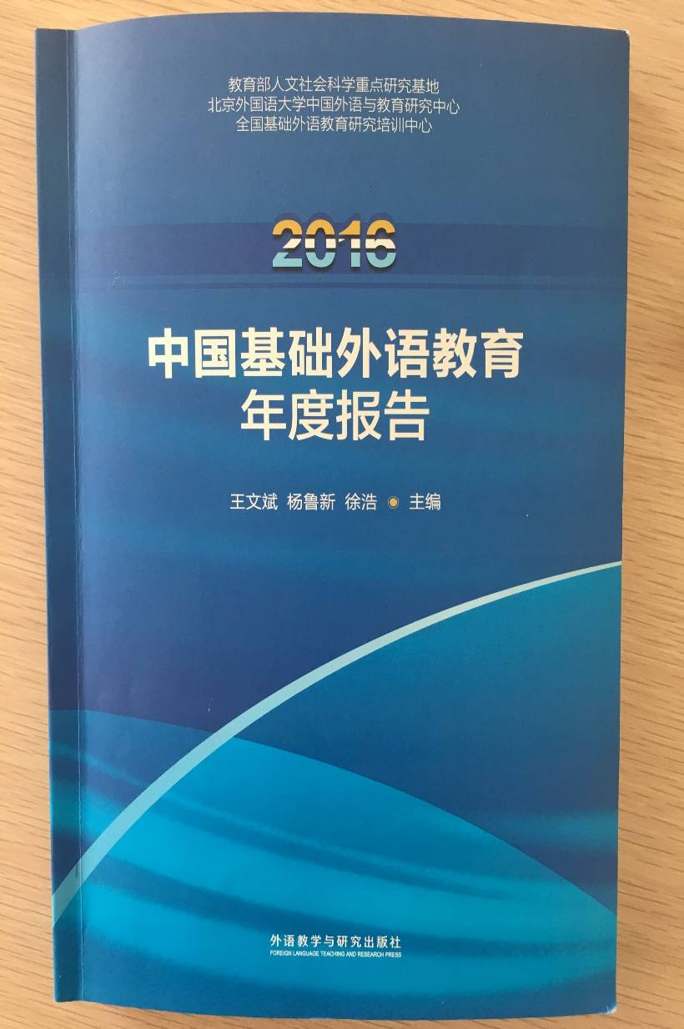
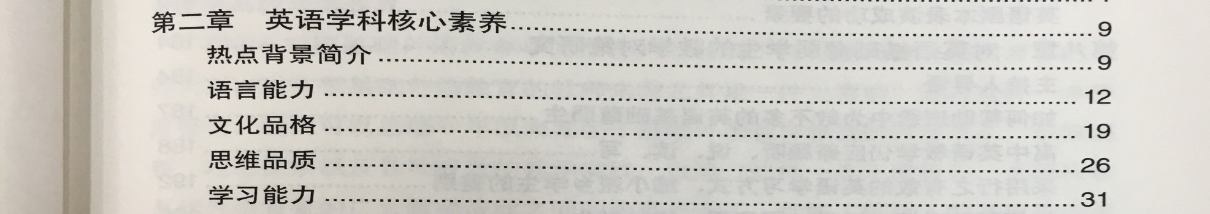

Slide 9
《修订课标》提出“语言能力是指在社会情境中，以听、说、读、看、写等方式理解和表达意义、意图和情感态度的能力”。英语学科的教学就是帮助每一个学生在原有的水平基础上，提高自己的语言能力。
语言能力
理解能力
表达能力
核心素养基础
听、说、读、看、写
密切关联六要素：
主题语境、语篇类型、语言知识、文化知识、语言技能、学习策略

Slide 10
《修订课标》明确提出“文化品格是指对中外文化的理解和对优秀文化的认同，是学生在全球化背景下表现出的文化意识、人文修养和行为取向”。
在具体课堂活动中，教师要注意四结合（与学生）
文化品格
已有图式
实际社会生活
心智能力
语言学习

Slide 11
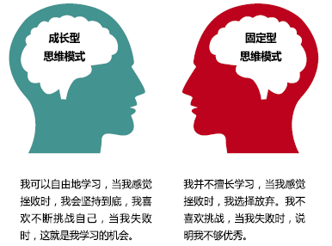
思维品质
语言是思维的工具，思维是语言材料的基础上产生和发展的，二者互为依存，二者是同时产生的。

Slide 12
观察能力
比较能力
分析能力
推断能力
归纳能力
建构能力
批判性思维
创新思维
逻辑性思维
批判性思维
创造性思维
公众号-传递教育：
教学设计：核心素养八种思维能力怎么教？
思维品质

Slide 13
学习能力是指通过教师的指导而掌握科学的学习方法，也就是通常所说的“会学”。《修订课标》提出“学习能力是指学生积极运用和主动调试英语学习策略、拓宽英语学习渠道、努力提升英语学习效率的意识和能力”。
学习能力
兴趣与动机
意志与自信
合作学习
自主学习

Slide 14
中小学外语阅读素养
外语阅读能力
外语解码能力
外语阅读理解能力
外语阅读品格
外语阅读体验
阅读流畅度
拼读能力
音素知识
文本概念
外语阅读习惯
外语国家社会文化背景知识
阅读技巧与策略
语言知识

Slide 15



二、英语阅读教学
类型: 语言图式、内容图式、形式图式
图式理论
方法：激活学生有关图式建立新图式。
1.加大背景知识的输入。
2.培养学生的预测、联想能力。
3.理清脉络，整体教学。
Text to yourself Text to the book Text to the world

Slide 16


三、绘本故事教学
What?
How?
Why?

Slide 17

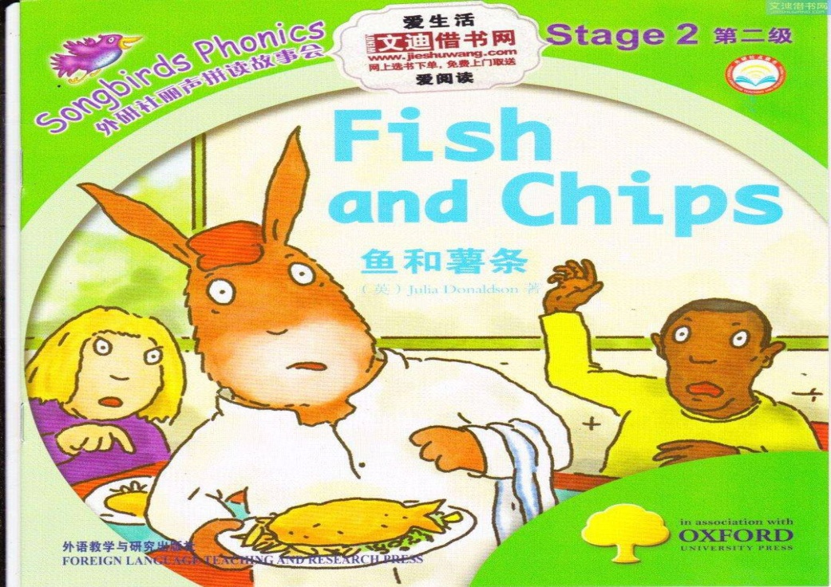




Why?
人本主义理论
马斯洛
人本主义教学思想注重对学生内在心里世界的了解，以顺应学生的兴趣、需要、经验以及个性差异，达到开发学生潜能、激发其认知与情感的相互作用，重视创造能力、认知、动机、情感等心理方面对行为的制约作用。

Slide 18


外研社
What?
丽声系列 悠游阅读成长计划 X领先阅读计划

Slide 19
持续默读
班级图书馆、课前5—10分钟、根据年龄特点采取不同方式
图片环游
通过学生观察图片或教师讲解图片给学生讲故事。通过猜测预测调动学生思维。复述表演故事
读
听
拼图阅读
学生分成不同的组并拿到不同的材料片段，阅读完之后重新分组，进行阅读内容分享。
How?
核心素养
有趣+有效
阅读圈
分角色分任务
说
1.绘本+教材2.校本课程
看
写
教无定法，贵在得法

Slide 20
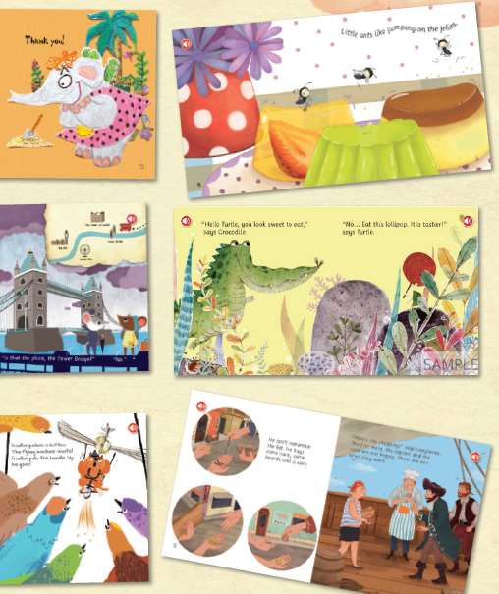

Slide 21
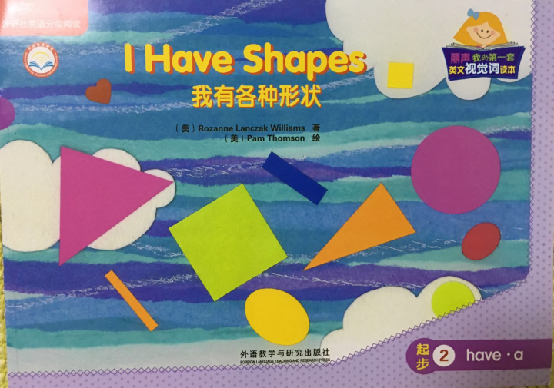


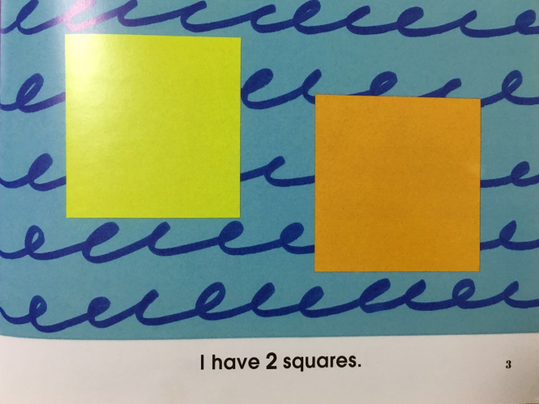
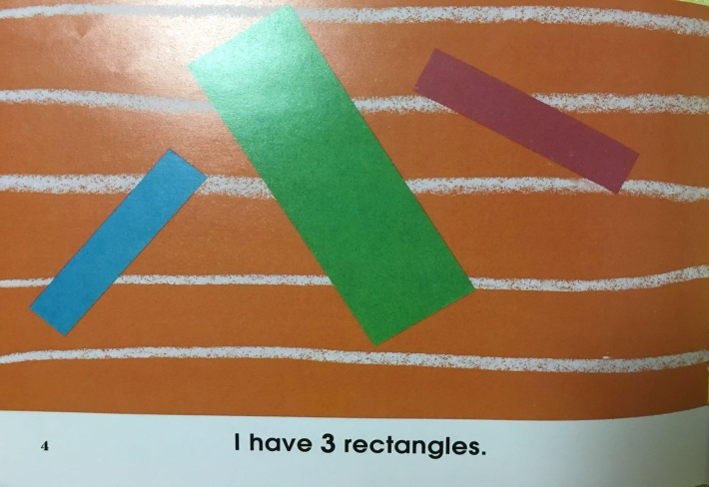
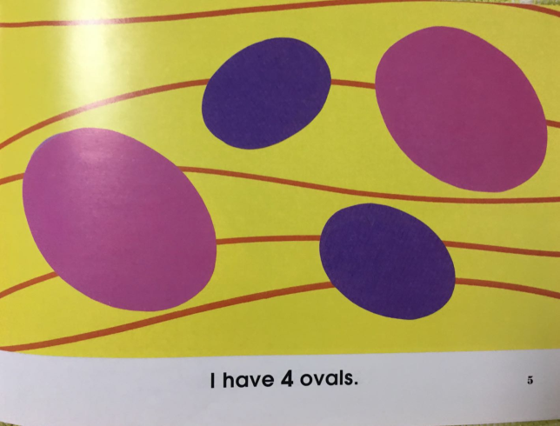
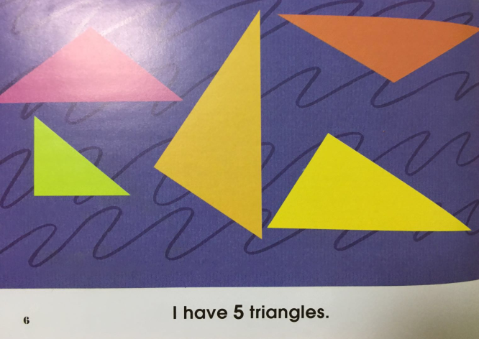
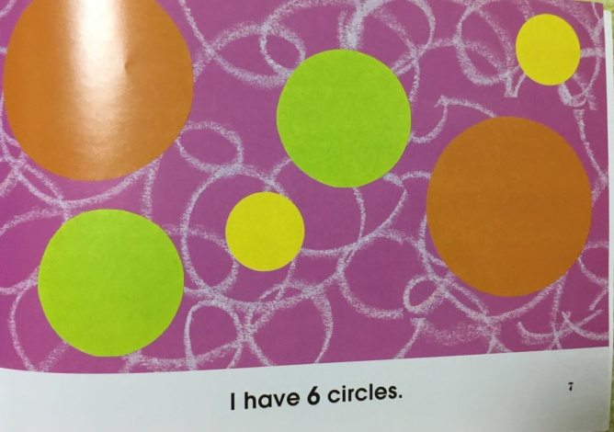
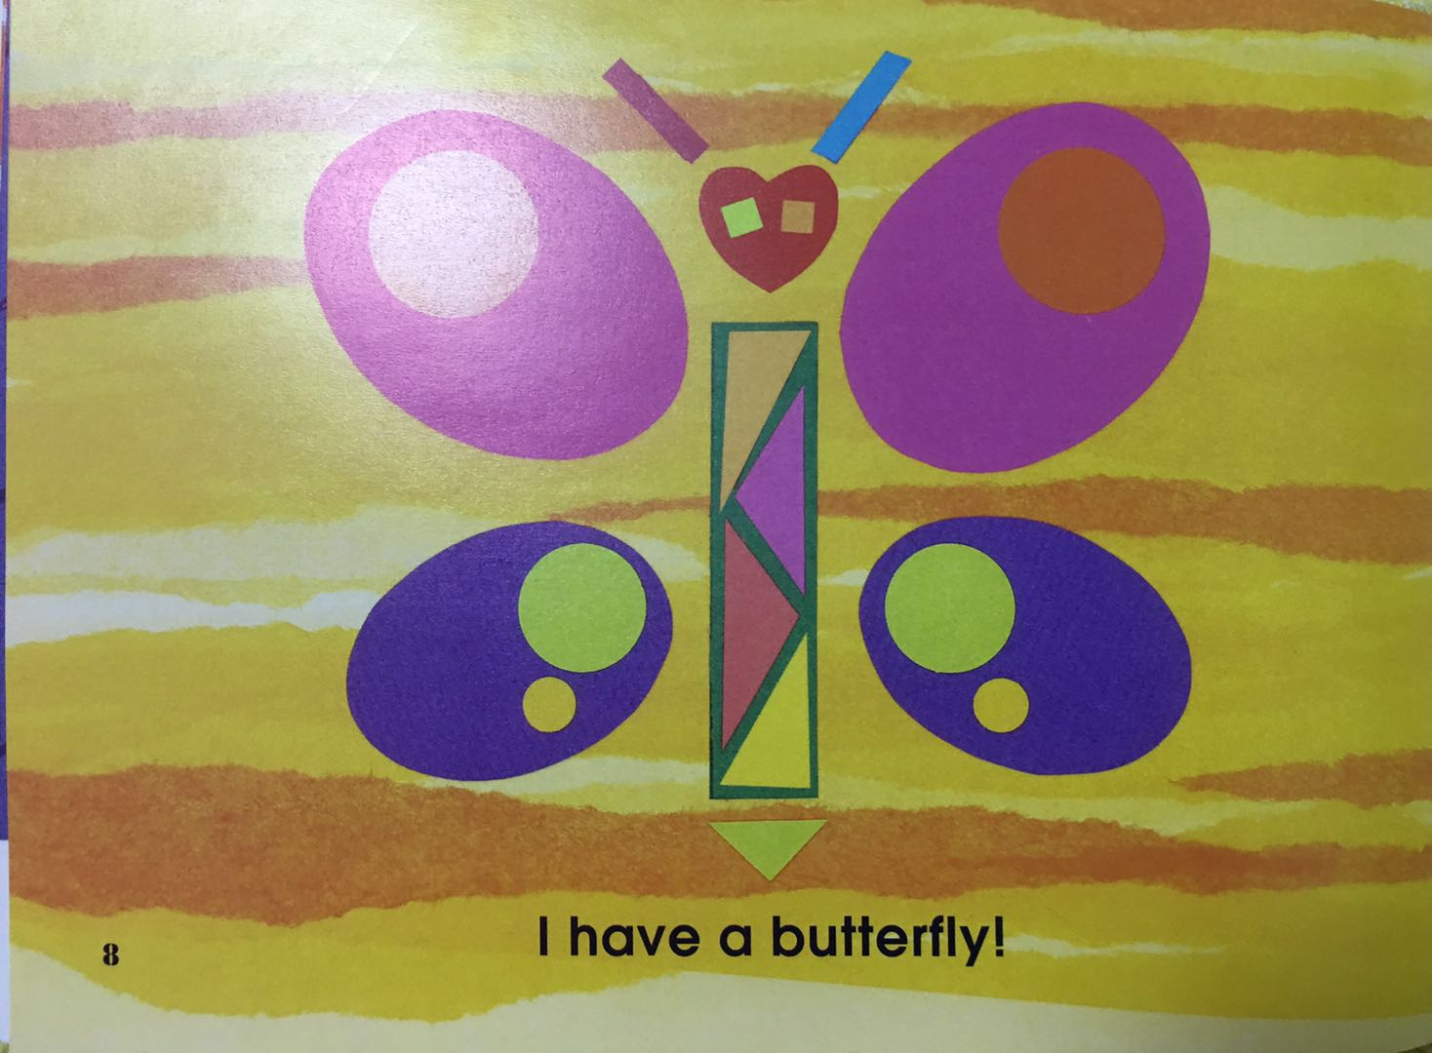

Slide 22
Look and listen.
Listen say and point.
Listen and repeat.
Listen and touch.
Touch/choose /pick up and say.
Listen and draw.（美术）
Listen and make. （手工）
Listen/look and match.
Look and order.(数学）
Listen and color.（美术）
……
调动多种感官：眼、耳、鼻、舌、身激发孩子们的兴趣和积极参与，使语言在不同形式的有意义的活动中不断呈现，激活学生已有图式，创建新的图式，进入真实的生活，体会丰富多彩的世界。

Slide 23
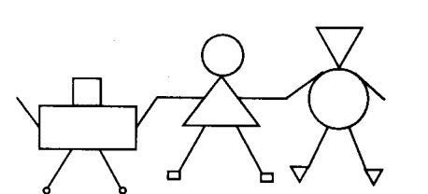







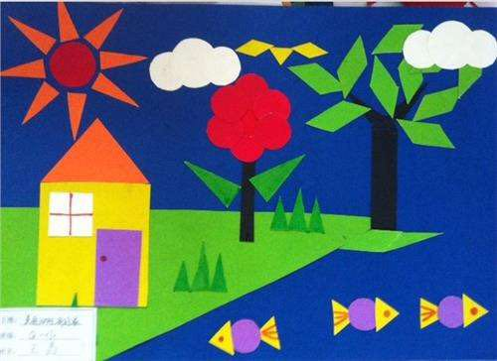
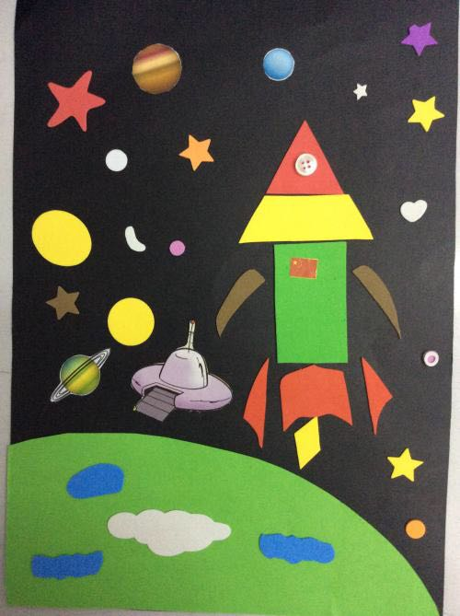
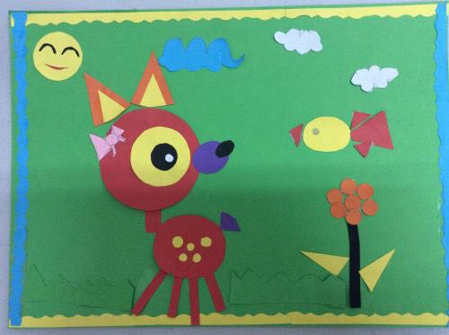

Slide 24
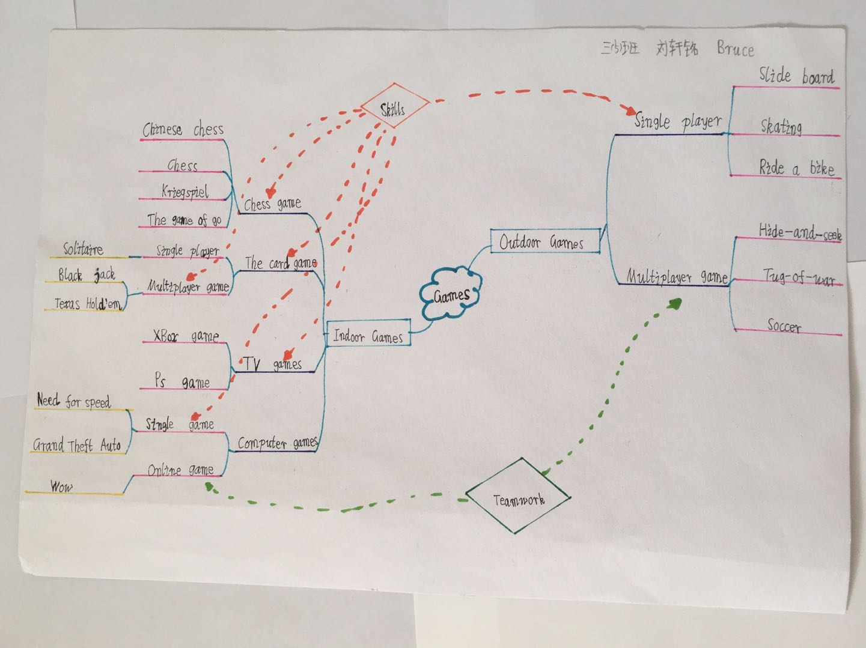
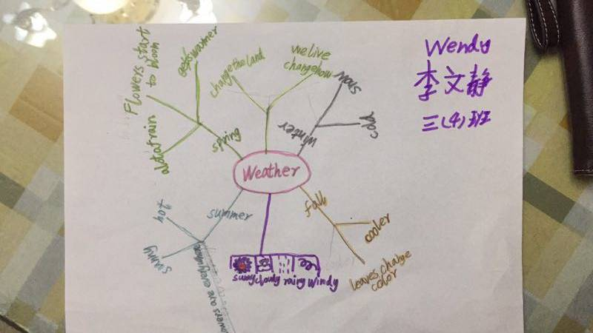
思 维 导 图

Slide 25
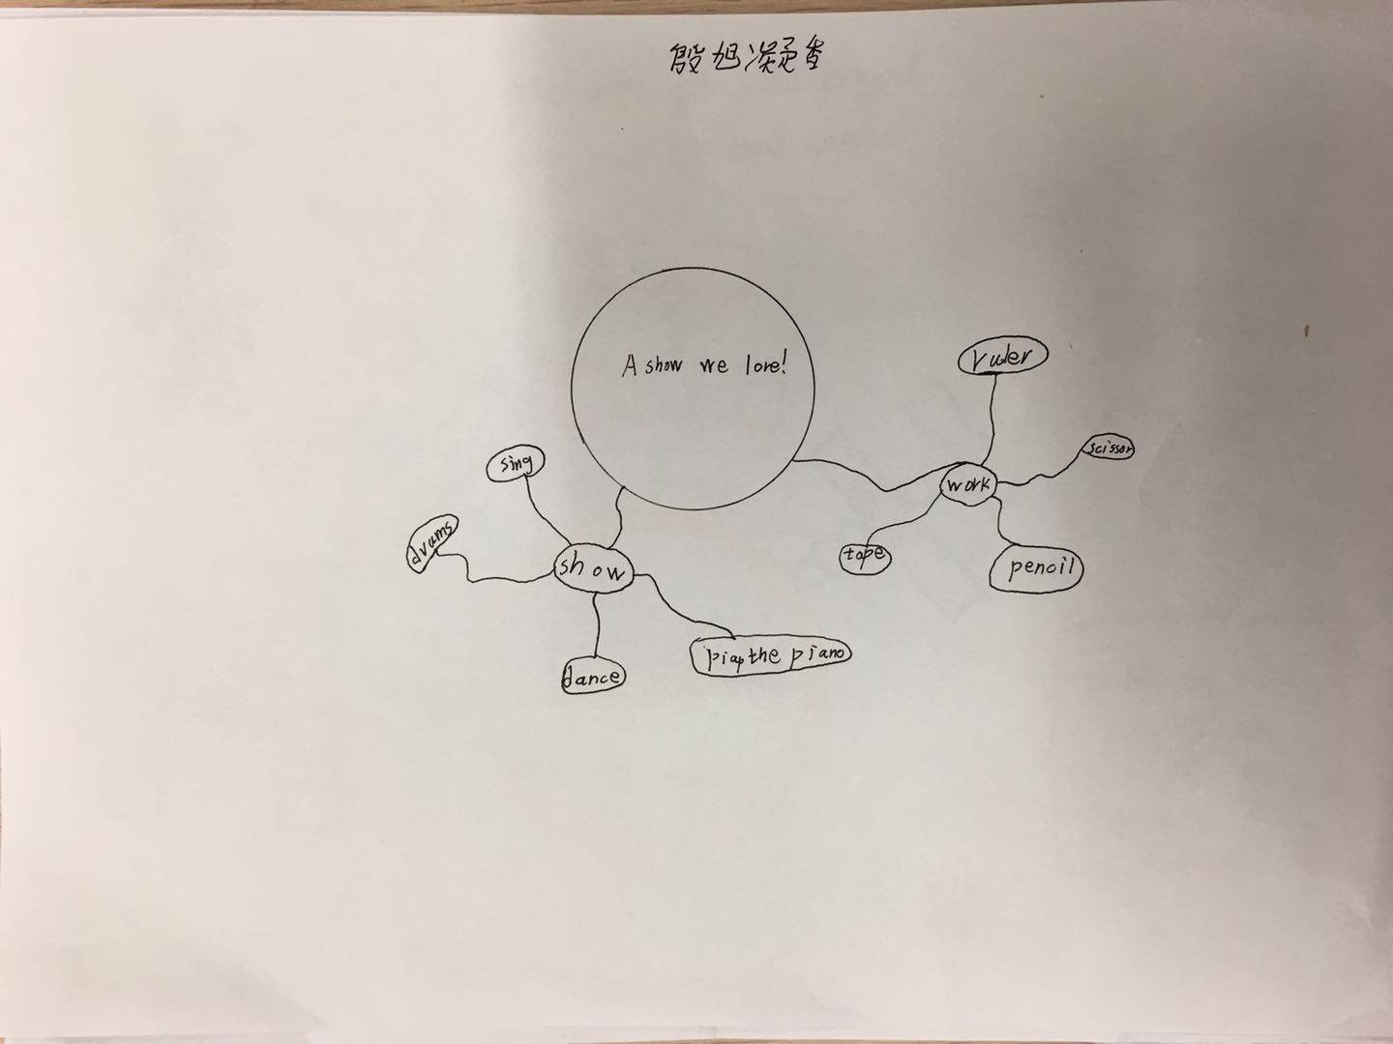
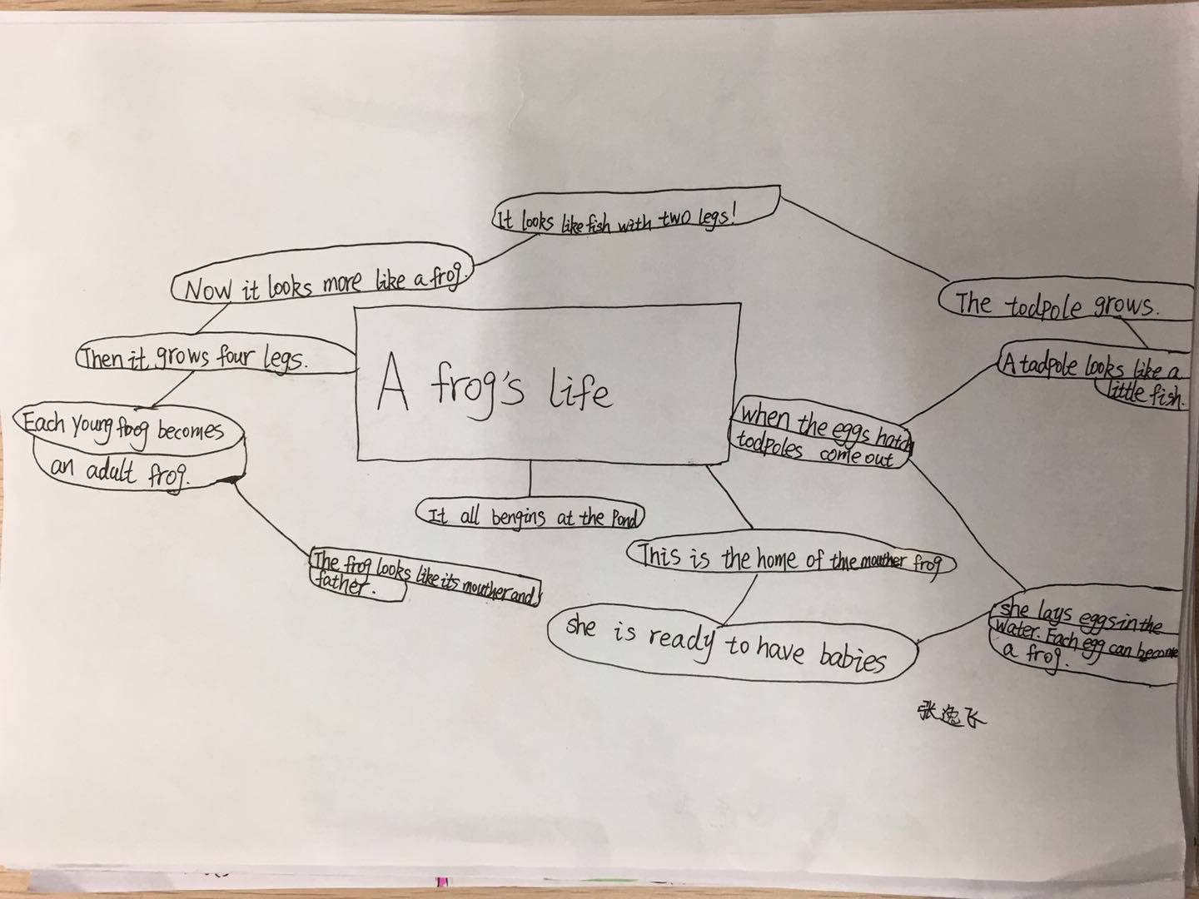

Slide 26
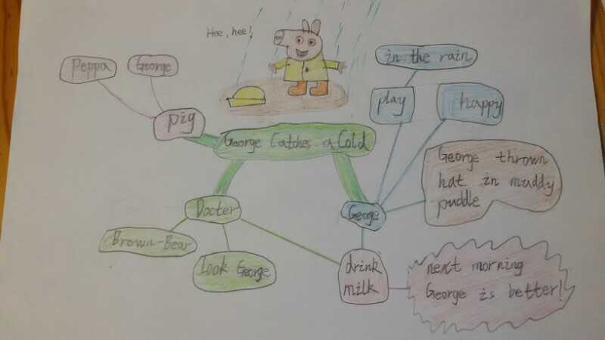
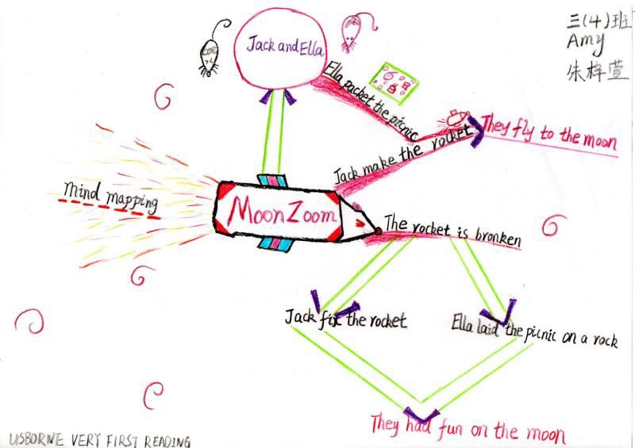

Slide 27
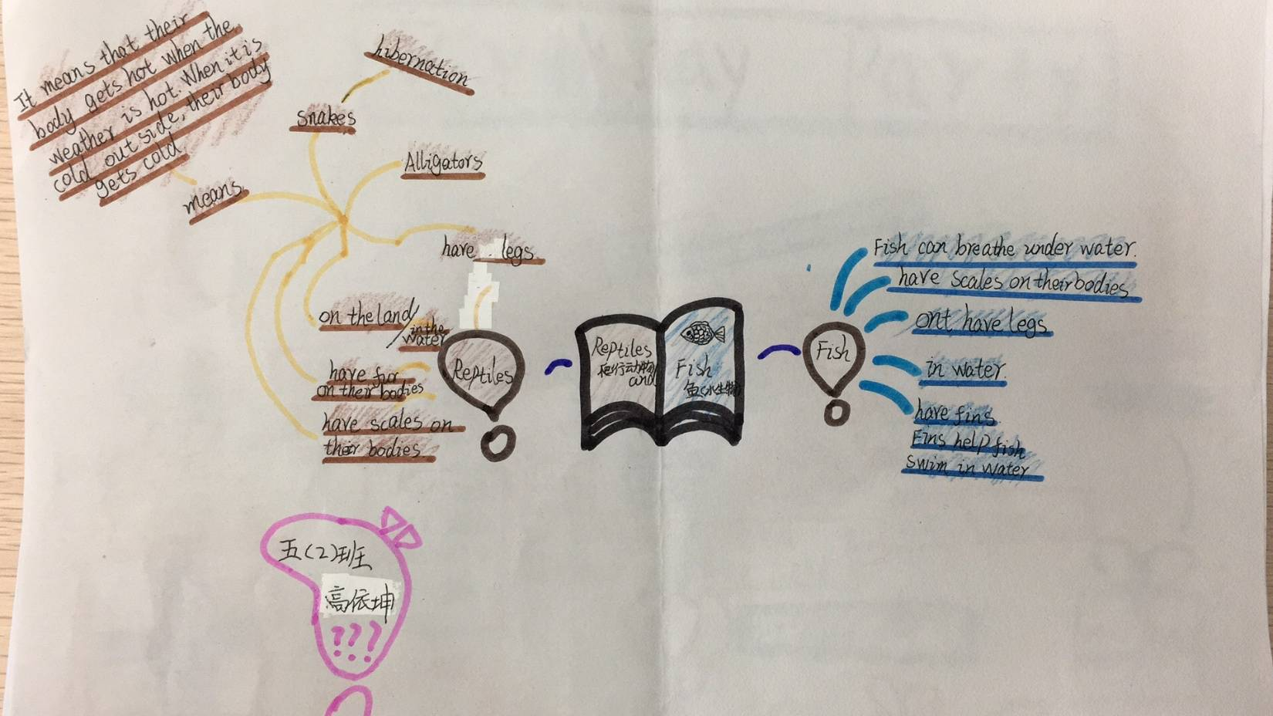
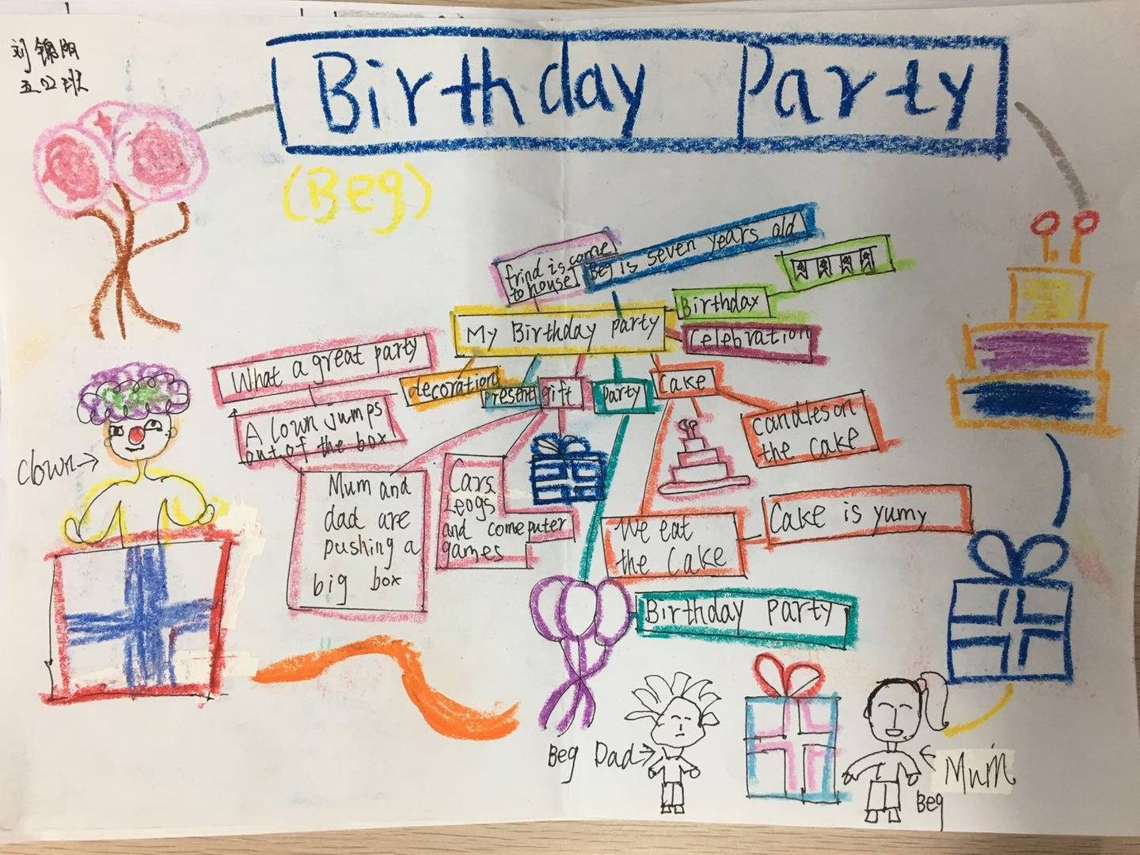

Slide 28
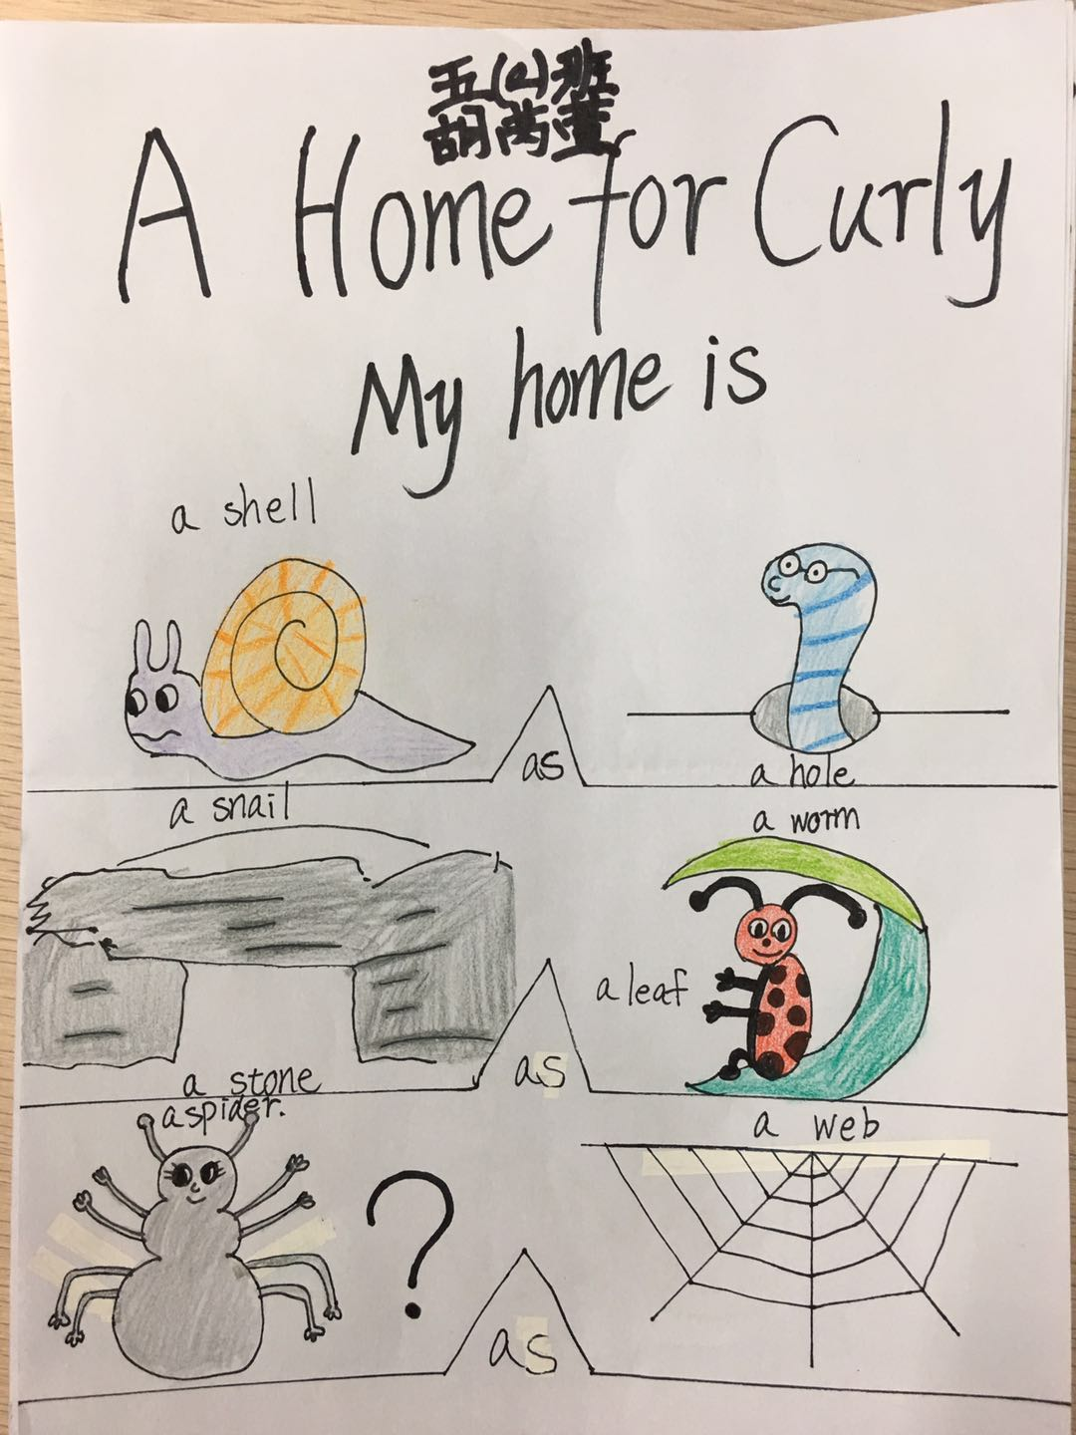
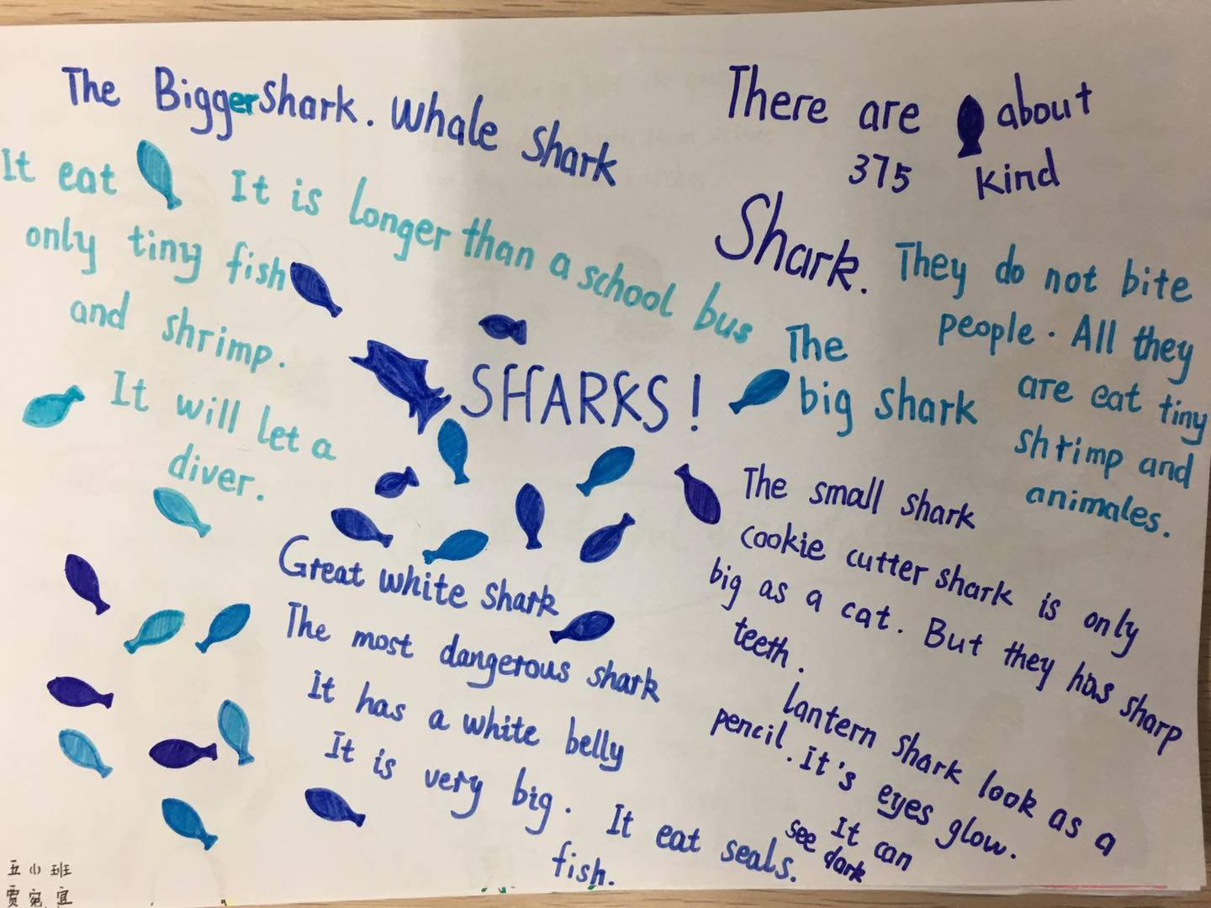

Slide 29

祝大家热爱工作，享受生活！

